Slide 1
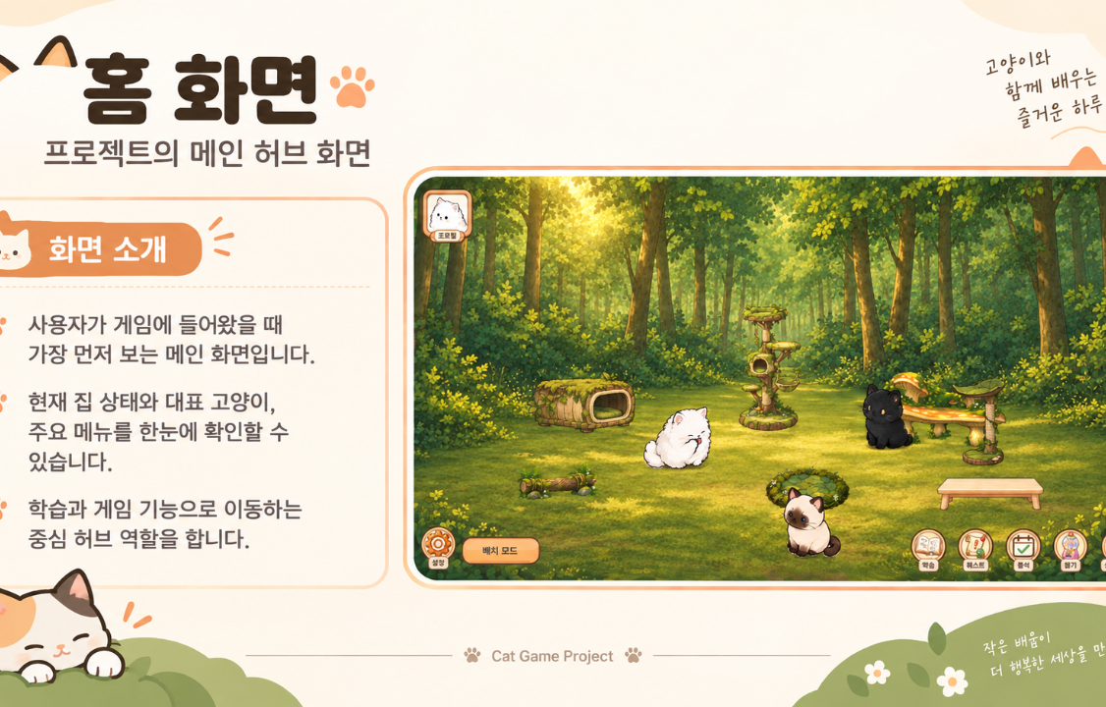
🐾
고양이와 함께하는 프로그래밍 학습 게임
고양이와 함께 배우는 즐거운 하루
KANT-2 · 프런트엔드 × 백엔드 통합 발표
LEARN · REWARD · DECORATE
공부한 만큼
내 공간과 고양이가 자랍니다
학습 → 보상 → 수집 → 교감으로 이어지는
동기부여형 코딩 학습 경험
2026. 09
Notes:
첫 문장은 기능 나열보다 게임의 학습 루프를 설명합니다. 발표 전체는 사용자 경험 → 구현 구조 → 안정성 순서입니다.
Sources:
- 기존 48장 통합 발표 자료
- Notion: cat-game 오류 수정

Slide 2
Notes:
홈 화면은 현재 상태, 대표 고양이와 핵심 기능으로 들어가는 허브입니다. 실제 프로필 버튼의 고양이는 사용자가 선택한 대표 고양이입니다.
Sources:
- C:/dev/cat-game/src/game/scenes/HomeScene.ts

Slide 3
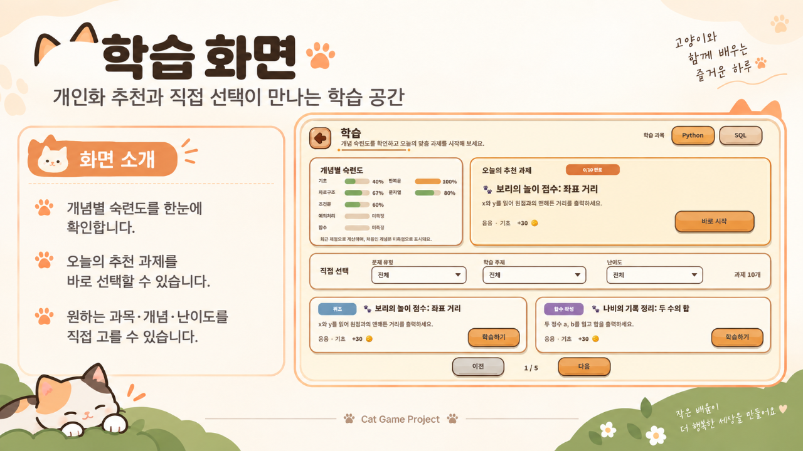
Notes:
Python과 SQL 과목을 화면에서 바로 전환합니다. 숙련도와 추천 과제를 한 화면에 배치해 다음 행동이 끊기지 않도록 했습니다.
Sources:
- C:/dev/cat-game/docs/ARCHITECTURE.md
- C:/dev/cat-game-backend/docs/features/part2-learning-system.md

Slide 4
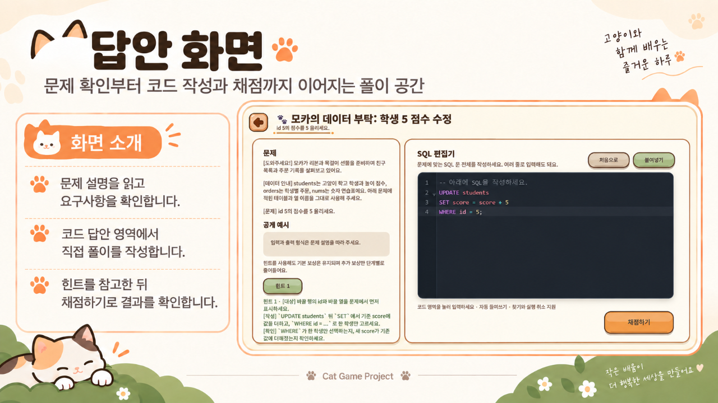
Notes:
코드 작성은 CodeMirror DOM 오버레이를 사용하고, 나머지 화면은 PixiJS Canvas에 유지했습니다. 제출 뒤에는 공개 가능한 판정 결과만 사용자에게 보여 줍니다.
Sources:
- C:/dev/cat-game/docs/CODE_GUIDE.md
- C:/dev/cat-game-backend/docs/features/part2-learning-system.md

Slide 5
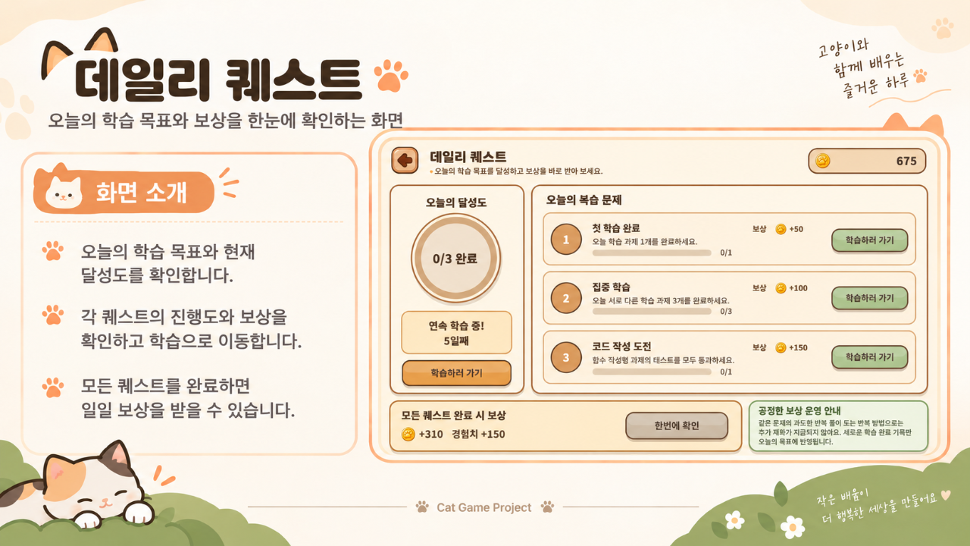
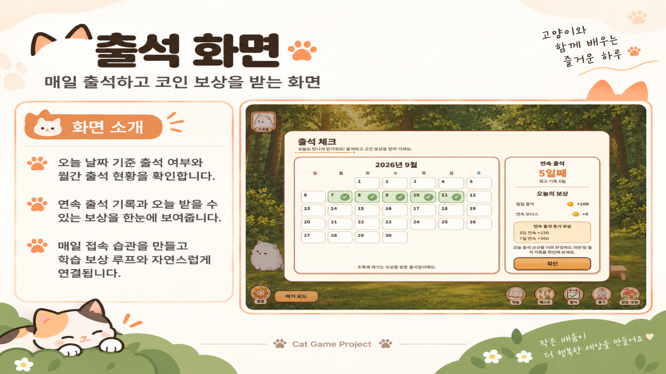
🐾
매일 돌아오게 만드는 루프
고양이와 함께 배우는 즐거운 하루
학습 기록이 퀘스트와 출석 보상으로 자연스럽게 이어집니다.
1 문제 완료
→
2 퀘스트 보상
→
3 출석 스트릭
→
4 다음 학습
현재 퀘스트 보상은 코인만 제공
오늘 문제를 풀지 않았다면 연속 학습 문구를 표시하지 않습니다.
Notes:
데일리 퀘스트는 오늘 실제 완료 기록을 기준으로 활성화됩니다. 출석은 서버 날짜와 원장을 기준으로 중복 수령을 막고, 스트릭은 전날 출석이 있어야 이어집니다.
Sources:
- C:/dev/cat-game/docs/CODE_GUIDE.md
- C:/dev/cat-game-backend/docs/architecture/current-erd.md

Slide 6
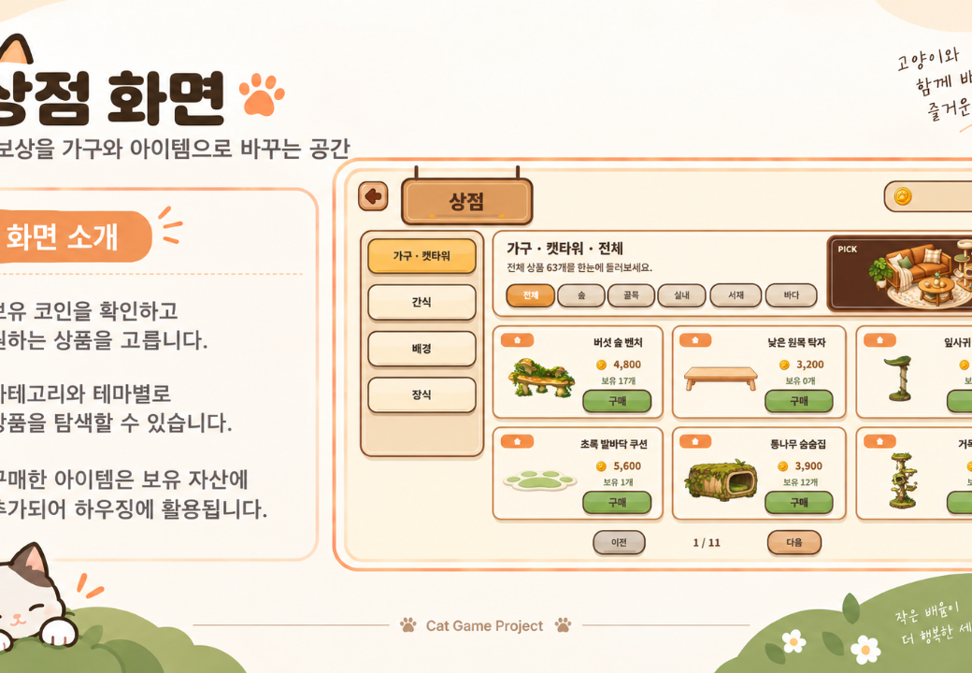
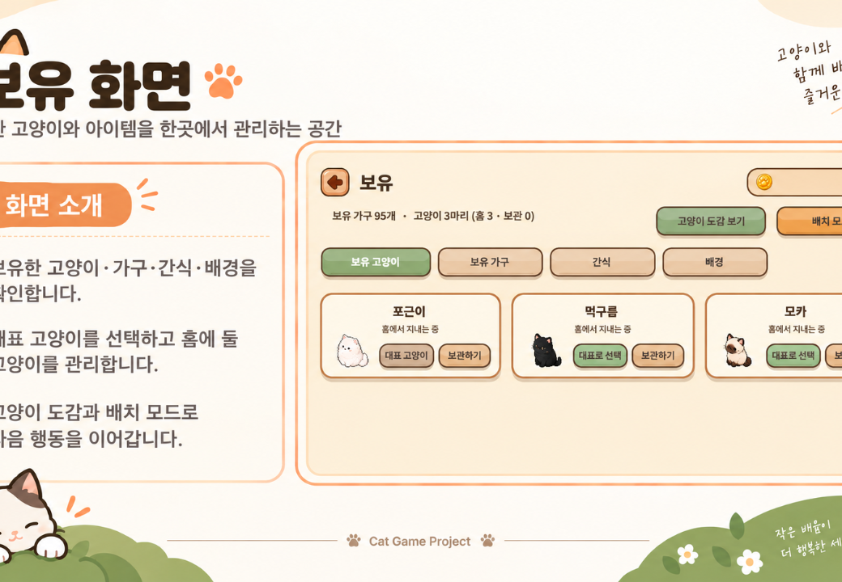

🐾
보상이 공간으로 바뀌는 경제·하우징
고양이와 함께 배우는 즐거운 하루
코인 하나로 구매하고, 보유 자산을 배치해 나만의 방을 완성합니다.
상점
보유
배치
서버 가격·잔액 검증
통합 assets 조회
소유권·좌표 검증
Purchase
Asset
Placement
구매 · 자산 지급 · 잔액 변경은 한 트랜잭션으로 처리
Notes:
프런트는 구매 성공 여부를 자체 판정하지 않고 GameClient의 명령 결과와 서버 스냅샷만 반영합니다. 백엔드는 잔액 차감과 자산 지급을 원자적으로 처리합니다.
Sources:
- C:/dev/cat-game/docs/ARCHITECTURE.md
- C:/dev/cat-game-backend/docs/architecture/part3-integration-contract.md

Slide 7
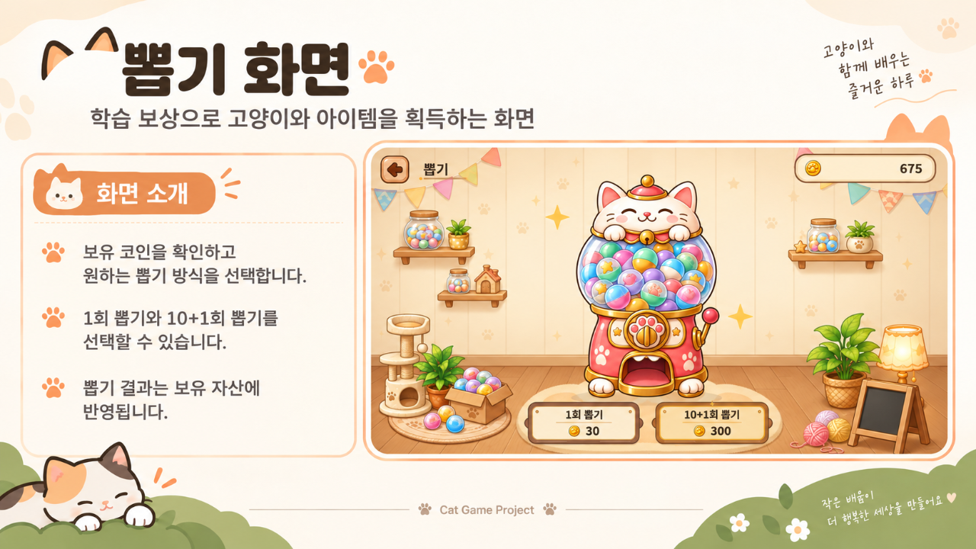
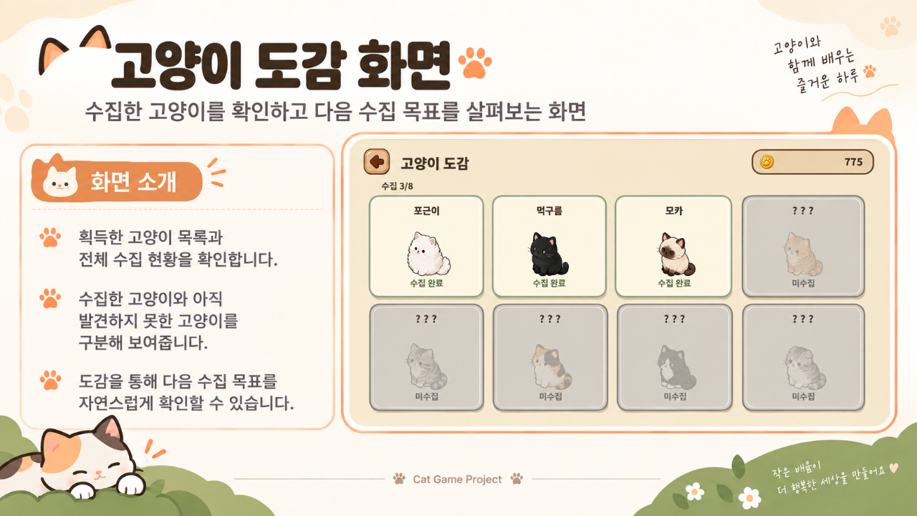
🐾
뽑기의 재미와 도감의 목표
고양이와 함께 배우는 즐거운 하루
중복 보상과 전체 카탈로그를 서버 데이터로 일관되게 관리합니다.
GACHA
request_id 멱등성 · 중복 고양이 보상
CATALOG
미보유 포함 전체 종류 · 보유 상태 표시
뽑기 결과 → assets 반영 → 도감 즉시 갱신
Notes:
고양이 종류는 코드의 카탈로그 키와 DB 카탈로그 행을 기준으로 합니다. 뽑기 결과는 실행 원장과 assets를 같은 트랜잭션에서 갱신하고 도감은 전체 카탈로그를 조회합니다.
Sources:
- C:/dev/cat-game-backend/docs/architecture/current-erd.md
- C:/dev/cat-game-backend/docs/architecture/part3-integration-contract.md

Slide 8
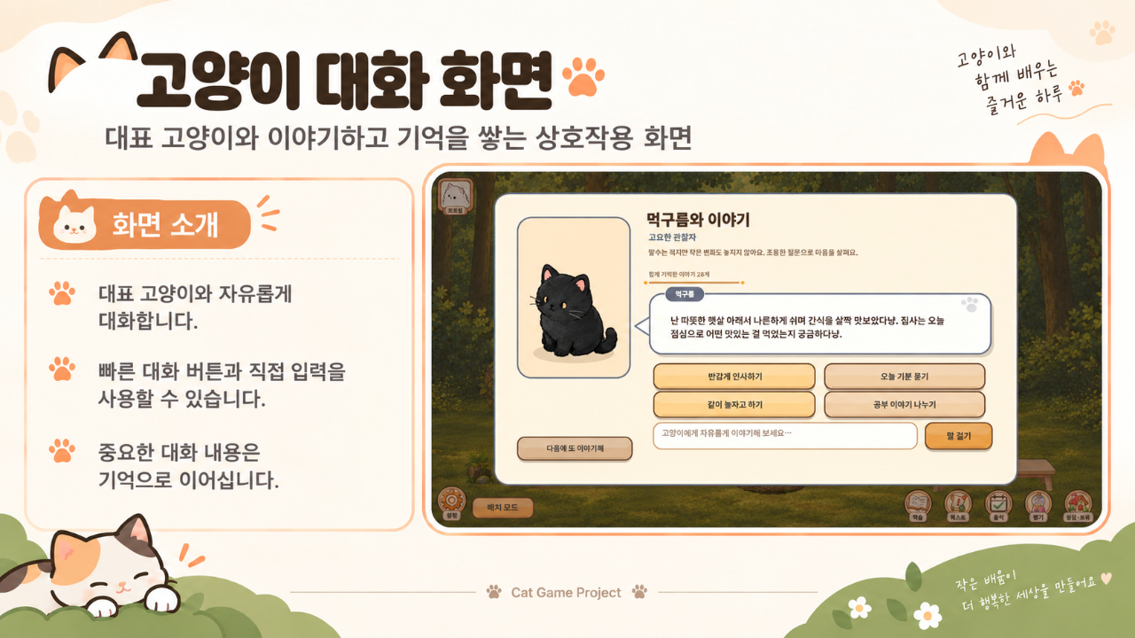
Notes:
대화는 고양이별 페르소나를 사용하고 사용자 원문은 저장하지 않습니다. 허용된 대화에서 서버가 만든 요약만 고양이 자산별 기억으로 누적하며, 현재 대화창의 ‘기억 초기화’로 해당 고양이의 기억만 삭제할 수 있습니다.
Sources:
- C:/dev/cat-game/docs/CODE_GUIDE.md
- C:/dev/cat-game-backend/docs/architecture/part3-integration-contract.md

Slide 9
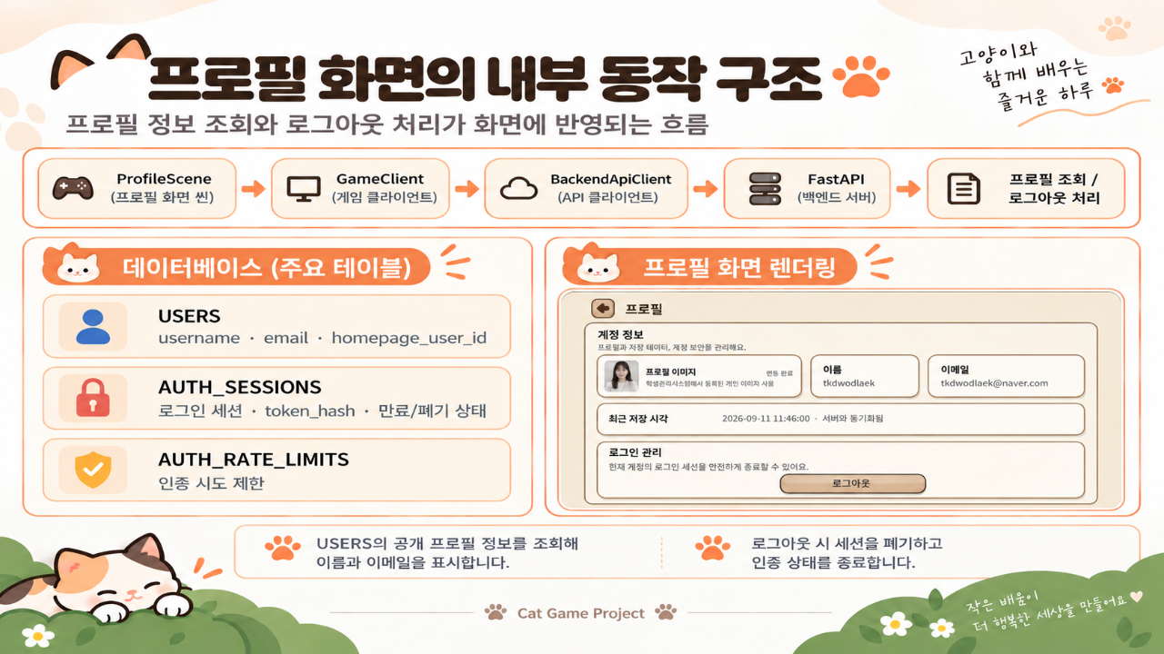
Notes:
학생관리시스템의 프로필 경로는 게임 백엔드가 프록시해 같은 출처에서 제공합니다. 연결되면 사용자 사진과 연동 완료, 실패하거나 이미지가 없으면 포근이와 연동 미완료를 보여 줍니다. 로그아웃은 서버 세션을 폐기합니다.
Sources:
- C:/dev/cat-game/src/services/BackendApiClient.ts
- C:/dev/cat-game/src/game/presentation/profileImage.ts
- Notion: cat-game 오류 수정

Slide 10
🐾
프런트엔드: 화면과 규칙의 경계
고양이와 함께 배우는 즐거운 하루
PixiJS 장면은 네트워크·저장소 구현을 모르고 GameClient 계약만 사용합니다.
PixiJS Scene
→
GameClient
→
BackendLearning
GameClient
→
BackendApiClient
화면·입력·애니메이션
UI가 의존하는 단일 계약
서버 상태를 게임 상태로 변환
HTTP·JSON·Cookie·CSRF
화면 계층
서버 상태 보호
●
문구는 ko.json의 MessageId로 관리
stateVersion
●
CodeMirror·IME 입력은 브리지로 격리
현재 버전보다 작은 늦은 응답은 적용하지 않아
동시 명령·재동기화의 화면 되돌림을 방지
●
실패를 임의의 로컬 성공으로 대체하지 않음
Notes:
프런트 아키텍처의 핵심은 화면과 구현을 분리한 GameClient입니다. 원격 모드에서는 모든 권위 상태를 서버 스냅샷으로 받아오고 stateVersion으로 응답 순서 역전을 방어합니다.
Sources:
- C:/dev/cat-game/docs/ARCHITECTURE.md
- C:/dev/cat-game/src/services/BackendLearningGameClient.ts

Slide 11
🐾
백엔드: 기능 중심 모듈형 모놀리스
고양이와 함께 배우는 즐거운 하루
하나의 배포 단위 안에서 기능 경계와 트랜잭션 책임을 명확히 나눴습니다.
FastAPI Router
→
Service / UoW
→
Repository
→
PostgreSQL
HTTP · 인증 · DTO
업무 규칙 · 트랜잭션
조회 · 저장 · 행 잠금
22개 업무 테이블
기능 모듈
identity
learning
grading
내부 FK
daily
shop
gacha
INTEGER
housing
cats
battle
Repository는 commit하지 않고 서비스가 한 번만 커밋
Notes:
백엔드는 기능 중심 모듈형 모놀리스입니다. Repository는 조회·저장·잠금만 하고, 업무 서비스와 Unit of Work가 트랜잭션의 시작과 종료를 소유합니다.
Sources:
- C:/dev/cat-game-backend/docs/architecture/overview.md
- C:/dev/cat-game-backend/docs/architecture/current-erd.md
- C:/dev/cat-game-backend/docs/architecture/part3-integration-contract.md

Slide 12
🐾
API 경계: 내부 ID를 UUID로 변환
고양이와 함께 배우는 즐거운 하루
DB 성능과 외부 안전성을 동시에 얻기 위해 식별자를 이중화했습니다.
DATABASE
PUBLIC API
id
42
명시적 DTO 변환
public_id
→
a17169ab-…
cat_id
7
cat.id → cat_public_id
asset.id → cat_asset_public_id
cat_public_id
관계·잠금·조인은
INTEGER PK/FK 사용
fb8821d9-…
내부 INTEGER id는
요청·응답에 노출하지 않음
추측 가능한 순번 노출 방지 · 테이블 구조 변경 영향 축소 · 소유권 검사는 별도 수행
Notes:
DB 안에서는 효율적인 정수 PK/FK를 사용하지만 API에는 UUID만 노출합니다. ORM 필드명과 응답 필드명이 다르므로 자동 변환에 기대지 않고 to_*_read 같은 명시적 DTO 변환 함수에서 관계를 공개 UUID로 치환합니다. UUID는 소유권 검사를 대신하지 않습니다.
Sources:
- C:/dev/cat-game-backend/docs/architecture/current-erd.md
- C:/dev/cat-game-backend/docs/architecture/part3-integration-contract.md
- C:/dev/cat-game-backend/app/schemas/task.py
- C:/dev/cat-game-backend/app/modules/cats/service.py

Slide 13
🐾
학습 설계: 같은 문제를 다른 방식으로
고양이와 함께 배우는 즐거운 하루
문제 수를 늘리는 것보다 난이도·표현·추천의 다양성을 함께 설계했습니다.
300
객관식 표시 확률
Presentation 세션
총 학습 문제
BRONZE
50%
●
유형·보기 순서를 서버가 결정
Python 150
●
A~D 정답 위치를 매번 섞음
●
SILVER
20%
●
SQL 150
●
새로고침·재시도에는 고정
난이도별 50문제
GOLD
0%
●
추천 부족 시 범위를 단계적으로 확장
●
한 논리 문제 → 직접 작성형 + 객관식 경험
Notes:
Python과 SQL 각각 150문제입니다. BRONZE 50%, SILVER 20%, GOLD 0%로 객관식을 표시하고 나머지는 직접 작성형입니다. 표시 세션에서 보기와 정답 위치를 섞되 같은 세션에서는 새로고침해도 유지합니다.
Sources:
- C:/dev/cat-game-backend/docs/features/part2-learning-system.md
- C:/dev/cat-game-backend/app/modules/learning/presentation.py
- C:/dev/cat-game-backend/app/modules/learning/proficiency.py

Slide 14
🐾
채점 파이프라인: API와 실행 환경 분리
고양이와 함께 배우는 즐거운 하루
제출 코드는 API 프로세스가 직접 실행하지 않습니다.
1 제출
→
2 PENDING
→
3 Worker 임대
→
4 격리 채점
→
5 결과·보상
request_id 저장
DB에 시도 생성
SKIP LOCKED
Python / SQL
한 번만 커밋
격리
공개 결과
●
Python: 제한된 채점 컨테이너
●
ACCEPTED / WRONG_ANSWER 등 판정
●
SQL: 운영 DB와 분리한 전용 PostgreSQL
●
passed / total만 응답
●
시간·출력·메모리 제한
●
테스트 케이스·표준 오류·제출 코드는 비공개
만료된 RUNNING 임대는 회수하고, lease token으로 늦은 워커 결과를 거부
Notes:
답안 제출 API는 PENDING 시도만 저장합니다. 워커가 FOR UPDATE SKIP LOCKED로 시도를 임대해 격리 실행하고, 임대 토큰으로 중복·지연 결과를 차단합니다. 결과와 최초 보상은 같은 트랜잭션에서 커밋합니다.
Sources:
- C:/dev/cat-game-backend/docs/architecture/overview.md
- C:/dev/cat-game-backend/docs/features/part2-learning-system.md
- C:/dev/cat-game-backend/app/modules/grading/service.py

Slide 15
🐾
중복 요청에도 한 번만: 멱등성 트랜잭션
고양이와 함께 배우는 즐거운 하루
네트워크 재시도와 더블 클릭이 잔액·자산을 두 번 바꾸지 않게 합니다.
요청 지문
claim 결과
request_id
UUID
ACQUIRED
신규 요청 → 업무 처리
canonical JSON
정렬 + 공백 규칙
COMPLETED
기존 성공 → 같은 결과 반환
request_hash
SHA-256
HASH_CONFLICT
사용자·내용 다름 → 409
같은 request_id + 같은 hash = 저장된 결과 재사용
잔액 차감 · 자산 지급 · 실행 결과 · stateVersion
ALL OR NOTHING — 한 번 커밋, 실패 시 전부 롤백
Notes:
구매·뽑기·학습 제출은 request_id와 정규 JSON의 SHA-256 해시를 사용합니다. 동일한 요청 재전송은 저장된 결과를 반환하고, 같은 request_id에 다른 사용자나 내용이 오면 409로 거절합니다. 상태 변경 전체는 한 트랜잭션입니다.
Sources:
- C:/dev/cat-game-backend/app/core/request_hash.py
- C:/dev/cat-game-backend/docs/architecture/part3-integration-contract.md

Slide 16
🐾
통합 실행: 한 주소에서 세션과 상태 연결
고양이와 함께 배우는 즐거운 하루
PWA·FastAPI·PostgreSQL·채점 워커를 역할별로 분리합니다.
Browser / PWA
→
Nginx
→
FastAPI
→
PostgreSQL
→
Grading Worker
PixiJS Canvas
동일 출처 · CSP
세션 · 게임 API
권위 상태 · 원장
격리 실행 조율
인증
프로필 연동
●
HttpOnly 세션 쿠키
●
학생관리시스템 경로를 백엔드가 프록시
●
상태 변경 요청은 CSRF 토큰 검증
●
연동 성공: 사용자 이미지
●
401이면 인증 화면으로 복귀
●
미연동: 포근이 이미지 + 상태 문구
Docker Compose로 로컬 통합 실행 · 운영에서는 HTTPS와 동일 호스트 구성
Notes:
브라우저는 Nginx를 통해 프런트와 API를 같은 출처로 사용합니다. 세션 쿠키와 CSRF를 안전하게 적용하고, 게임 상태는 PostgreSQL이 권위를 갖습니다. 프로필 이미지는 백엔드 프록시를 거쳐 브라우저의 교차 출처 세션 문제를 제거합니다.
Sources:
- C:/dev/cat-game/docs/CODE_GUIDE.md
- C:/dev/cat-game/docs/DOCKER_INTEGRATION.md
- C:/dev/cat-game/src/services/BackendApiClient.ts
- Notion: cat-game 오류 수정

Slide 17
🐾
결론: 학습 경험과 데이터 신뢰성을 함께 설계
고양이와 함께 배우는 즐거운 하루
사용자에게는 즐거운 루프를, 팀에게는 확장 가능한 경계를 남겼습니다.
학습
보상
성장
교감
→
→
→
추천·코드·객관식
퀘스트·출석·코인
수집·상점·하우징
대화·고양이별 기억
프런트
백엔드
운영
GameClient 경계 + stateVersion
UUID DTO + 원자적 트랜잭션
세션·격리 채점 + 관측 가능성
DEMO 홈 → 학습 → 정답 제출 → 보상 → 배치 → 고양이 대화
Notes:
마지막에는 기능이 아니라 연결된 경험을 다시 강조합니다. 시연 순서는 홈, 학습, 제출, 보상, 배치, 고양이 대화이며 마지막에 프로필과 로그아웃을 짧게 확인합니다.
Sources:
- C:/dev/cat-game/docs/ARCHITECTURE.md
- C:/dev/cat-game-backend/docs/architecture/current-erd.md

